Slide 1

FastAPI

Slide 2
Web
WWW
HTTP + HTML
Serveur Web + Client
Plusieurs modules Python savent faire du Web
Flask
FastAPI
Django

Slide 3

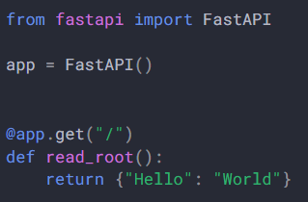
FastAPI
Microframework Web
Très simple
Contient un container Web
PIP install fastapi
http://localhost:8000

Slide 4
Features
Debugger spécialisé
Tests unitaires spécialisés
API REST

Slide 5
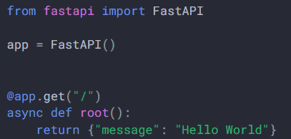
Route racine
Code async
Racine de l’API

Slide 6
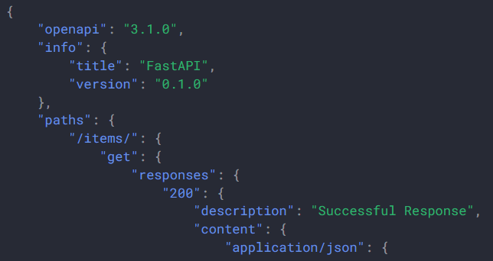
OpenAPI
Norme de documentation de l’API
Openapi.json
http://127.0.0.1:8000/openapi.json

Slide 7
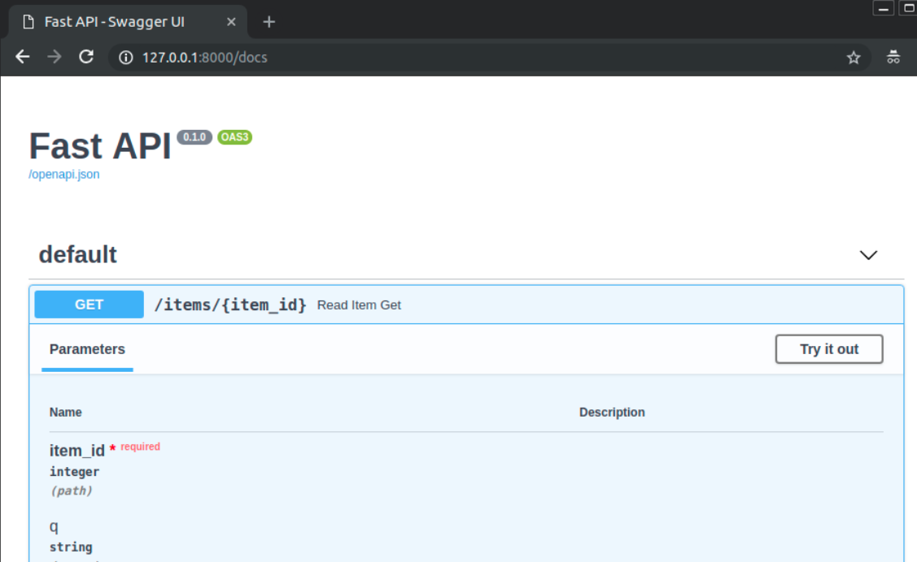
Swagger
Documentation alternative sur /redoc

Slide 8
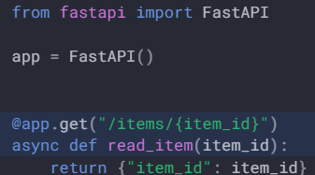
Routes
Permet d’associer une route à une fonction
URL virtuelle
Par rapport à /
Le nom de la fonction n’a pas d’importance

Slide 9
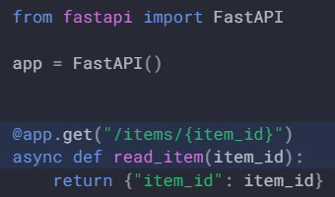
Paramètres
La principale norme de de passage de paramètre est le passage dans la route
Utilisation de {} dans l’URL
La paramètre de la fonction doit avoir le même nom que le paramètre route

Slide 10

Typage
Possibilité de typage des paramètres
Cela modifie l’OpenAPI

